Slide 1




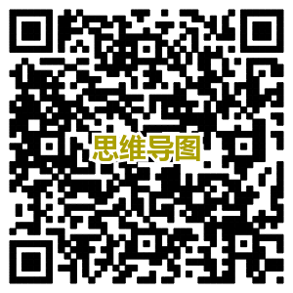
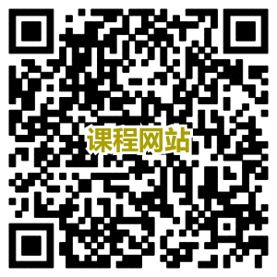
第三部分：组织变革
INTELLIGENT
BUSINESS

Slide 2
本部分大纲
本部分简介
第一节 第四次组织创新：创造力革命
第二节 新组织原则：从管理到赋能
第三节 自组织协同网

Slide 3
第一节 新战略：高效反馈闭环
学习目标
理解赋能与管理之间的区别
掌握赋能的三大基本原则
了解赋能的运用方法

Slide 4
第一节 新战略：高效反馈闭环
一、忘掉管理，拥抱赋能
二、打造全新的赋能型组织

Slide 5


忘掉管理，拥抱赋能
未来企业的核心功能不是管理，而是赋能，管理之所以过时，是因为管理不能带动创造力，创造力是未来最重要的生产要素，促成创造的唯一方法就是赋能。
虽然未来的组织会演变成何种模样现在还言之过早，但随着一些领先的互联网企业如谷歌、Facebook开始相继分享自己的经验和内部运营机制，未来组织最重要的原则已经越来越清晰——拥抱赋能，忘掉传统的管理或激励。

Slide 6
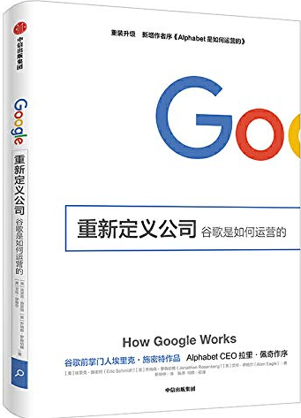

以谷歌为例说明管理与赋能的区别
赋能：赋是赋予，能是能力，它所传达的核心观念是如何让他人有更大的能力完成他们想要完成的事。
在经典的管理理论中有一个很著名的论断：一个人的管理半径不应该超过7个人，也就是说他的直接汇报者不应该超过7人，但是在谷歌的情况并非如此，谷歌中领导者的管理半径通常是20多个人，有时甚至会达到三四十个，从管理学角度来看，谷歌的这种安排无疑是极为出格的，它往往会带来团队效率低下、沟通不畅等恶果，谷歌并非不知道传统的管理半径理论，其这种安排背后的逻辑是赋能。

Slide 7


以谷歌为例说明管理与赋能的区别（续）
领导者的目的不是管理，而是支持
在谷歌，领导者为团队全体成员提供的是创新上的支持和各种资源整合，以此帮助自己的下属取得更大的成绩，领导者的目的不是管理，而是支持，当谷歌公司意识到这一点时，甚至有意让领导者拥有更多的汇报线，以此打破他们惯常的管理半径，逼着他们适应一种全新的运作方式。
团队成员的驱动力不是传统的劳动报酬，而是成就感和社会价值
管理的目的是让员工按公司的要求工作，在创造力革命时代，员工最主要的驱动力来自创造带来的成就感和社会价值，自我激励是他们的典型特征。他们需要的是能高效创造的环境和工具。未来组织最重要的职能应是提高整体创造力的成功概率。赋能是实现这一目标的唯一路径。

Slide 8
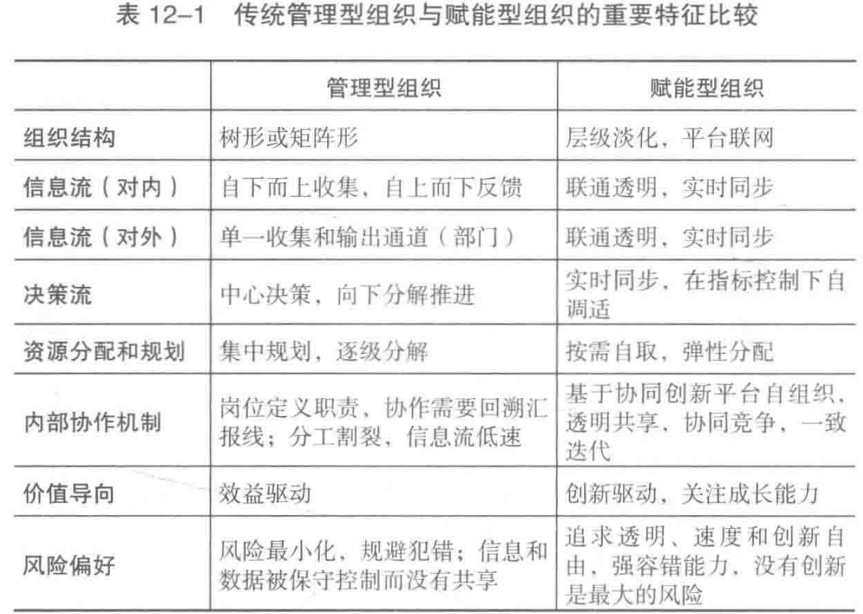
以谷歌为例说明管理与赋能的区别（续）
未来的组织结构的核心价值在于赋能，通过提供平台，让一群创造者更好地连接和协同，从而发挥更大的价值。

Slide 9
打造全新的赋能型组织
未来组织的原则是赋能，而非传统的管理或激励，赋能有三个基本原则
原则1：匹配创造者的兴趣、动力与合适的挑战
典型的激励机制，如期权奖励，偏向的是工作结束之后的利益分享，是假定如果没有足够的长期激励，员工不会积极主动地按公司希望的方向努力，所以要用事后的物质奖励让员工和公司的长期利益倾向一致。
创造力时代，员工往往是自我激励的，所以赋能强调的是给他们合适的挑战，从而激发创造者的兴趣和动力。
命令不适用于创造者，组织的职能不再仅仅是分派任务和监工，更应让员工的专长、兴趣和客户的问题有更好的匹配。这往往要求员工拥有更多的自主性、更高的流动性和更灵活的组织性。

Slide 10

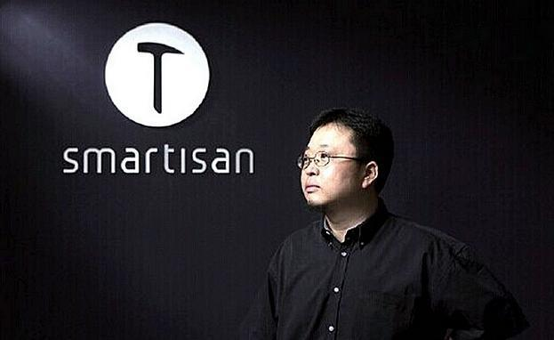
打造全新的赋能型组织（续）
案例：小米公司里有很多来自谷歌、微软等知名企业的工程师，他们之所以愿意以比较低的薪酬加入小米，并且心甘情愿地承受“996”工作制所带来的巨大压力，最主要的原因就是他们能够在小米真切地感受到自己在创造全新的产品、在改变这个世界，这种自我激励和自我驱动让他们在小米过去几年的发展历程中化解了数次危机，创造了许多领业界震惊的奇迹。

Slide 11
打造全新的赋能型组织（续）
原则2：打造环境和氛围，方便员工共同创造
在人才高度流通、竞争异常激烈的今天，创造型人才不会仅仅满足于物质激励，更关心什么样的组织能够帮助他们更好地实现梦想和价值。只有秉承同样使命和愿景的组织才能吸引他们心甘情愿地拥护和付出，并激发出创新动力。
赋能更依赖企业文化，公司的文化氛围对他们而言就是一种无形的奖励，一种和创造者的价值观、使命感吻合的文化才能让他们慕名而来、奋发进取。因而，组织的核心职能将演变成文化和价值观的营造。
与过去跟随市场竞争环境不断调整的企业文化不同，共同的使命、愿景和价值观一开始就是凝聚组织创始人的火种，组织的价值观就是创始人的集体价值观，并成为组织长期坚守和增强的精神内核。

Slide 12
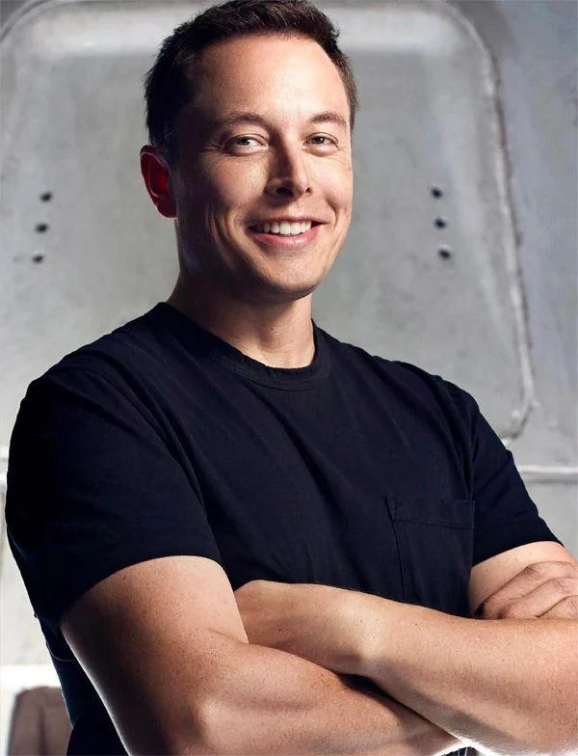
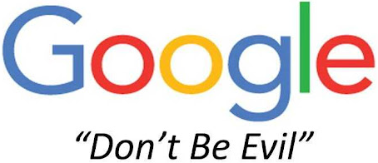
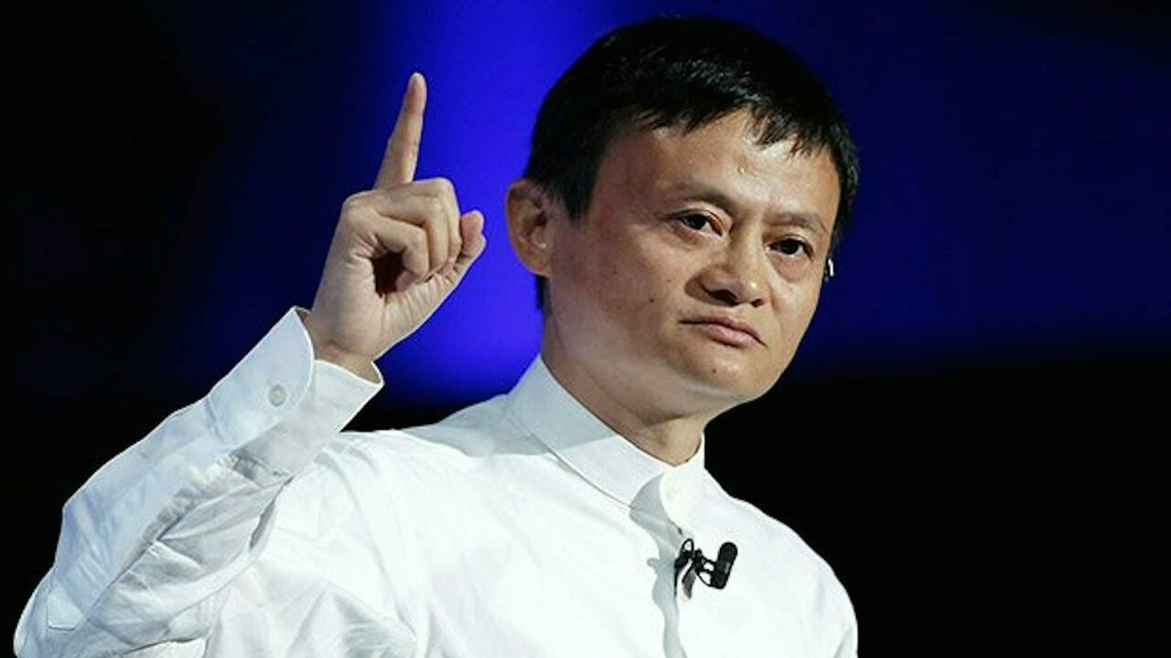
打造全新的赋能型组织（续）
案例1：最前沿的创新型企业都以鲜明的文化和价值观为特征，从谷歌对顶尖人才的推崇和不作恶文化，到脸书的即可文化和连接世界的情怀，再到Uber分享经济的理念和冲击传统模式的朝气与霸气，正是这些文化层面的激励，让硅谷甚至全世界最优秀的人才纷至沓来。这些创新型领导企业的创始人都天然具有布道者的气质，扎克伯格、码云、马斯克等，他们改变世界的勇气和推动人类社会进步的初心，才是帮助他么凝聚顶尖人才的真正原因。

Slide 13
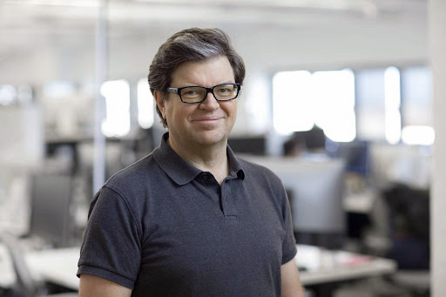
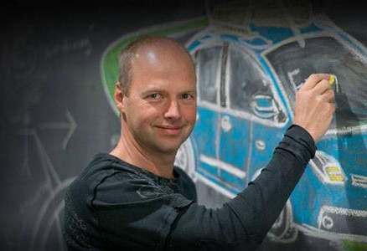
打造全新的赋能型组织（续）
案例2：当今，科学家和研究人员正在以较大规模和较高的“组织地位”进入赋能型组织，如脸书的机器学习四大金刚之首的杨立昆（Yan LeCun），以及谷歌的无人驾驶汽车之父塞巴斯蒂安 特龙。吸引这些顶级创造型人才的，正式这些赋能型企业里丰厚的研发投入和无可比拟的技术（数据）平台，这些科学家往往自由地游离于企业组织和大学院校之间，坚定执着的价值观和创新追求是凝聚和激发他们的唯一动机。

Slide 14

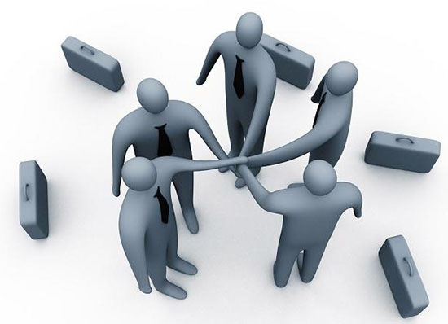
打造全新的赋能型组织（续）
原则3：通过组织设计，刺激人和人之间的有效互动
人和人之间互动机制的设计，对于组织的有效作用可能远远大于对个体的激励，激励聚焦在个人，而赋能特别强调组织本身的设计，以及人和人之间的互动。（案例1）
创造需要灵感，这件事情本身难以具体规划，组织能做的是为他们提供各自独立时无法得到的资源和环境，让它们得到充分互动的机会，有更多自发碰撞的可能性，这样才能创造更大价值。（案例2）
因此，促进协同的机制设计是未来组织创新的重要领域。

Slide 15
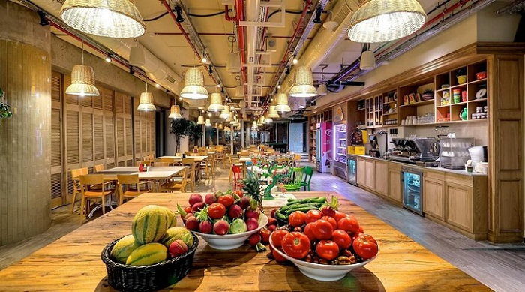
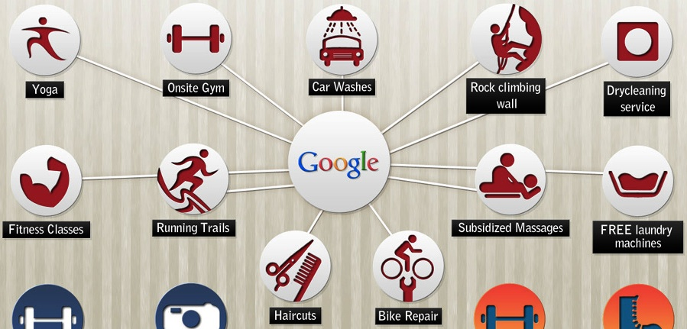
打造全新的赋能型组织（续）
案例1：谷歌那些声名远扬的免费服务，起作用不仅在于提供员工福利和提高员工生产力，更重要的一点是增加彼此互动的机会，进而提高共创的可能性。谷歌员工餐厅的等待时间一般不会超过4分钟，这个时间正好让人可以简单地交流和寒暄，如果等待时间大于4分钟，人们往往就会拿出手机各干各的事，谷歌的良苦用心，可见一斑。

Slide 16
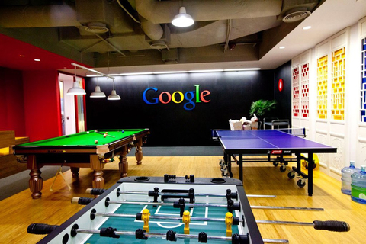

打造全新的赋能型组织（续）
案例2：5个谷歌员工在打台球时，恰好碰上创始人对公司的广告质量公开表示不满，他们在聊天中碰撞出了一个全新的思路，大家都很兴奋，自发地利用周末时间做出了产品原型，传奇由此诞生，在这个基础上发展出了谷歌最重要的收入产品之一——AdWords（关键词竞价广告），更为有趣的是，这5个人没有一位是广告部门的员工。

Slide 17
赋能三大基本原则的落地
第一，文化的营造
组织是一个价值共同体，只有组织内的个人、团队，或局部的创新努力与整体的价值目标一致，才能获得最大的创新效率和价值实现。
第二，人才招聘
因为管理不再重要，自我激励称为创造者的典型特征，找到合适的人格外重要，找对人比改变人更重要，只有合适的人加入，才能吸引更多合适的人。谷歌和脸书等公司不仅愿意用最具竞争力的薪酬和福利向应聘者表达诚意，还在招聘流程上投入较多的资源和时间，对每一个应聘者的评估都建立在与团队充分互动和了解之上。
第三，心力的大量投入
传统企业治理中，高管大部分精力是用在对员工的监督管理上，未来应探索如何提供一个平台让创造者之间能够有更多的互动，甚至产生跨界交流，进而让整个团队拥有更为出色的创造力，这将是拉开企业差距、区分企业竞争力的分水岭。

Slide 18

谢 谢
INTERNET CREDIT

